Slide 1
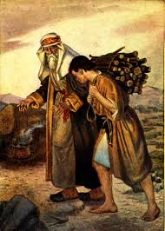
Иисус в Ветхом Завете:
От Тени к реальности
John Oakes

Slide 2
John 5:39-40 Вы исследуете Писания, потому что надеетесь иметь жизнь вечную. А ведь они свидетельствуют обо, но вы отказываетесь обратиться и иметь вечную жизнь.
Ветхий завет – как пьеса….
Ветхий завет – как тайна….

Slide 3
Предвестье: Объект, событие, личность или ситуация, которая стоит на месте чего-то подобного с большей значимостью в будущем.
Прообраз: Конкретная вещь, которая стоит на месте конкретной вещи из будущего.
Тип и антитип: Человек или вещь, которое стоит на месте того, что только должно появиться

Slide 4
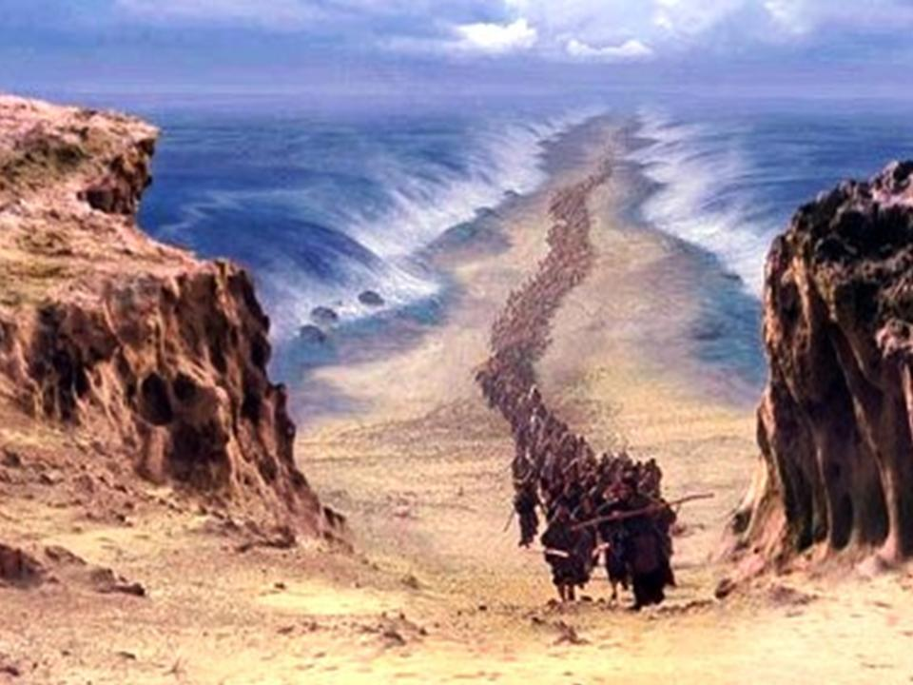
Исторические Предвестники
1 Corinthians 10:11 Все это происходило с ними, как образы, в наставление нам, достигших последних веков

Slide 5
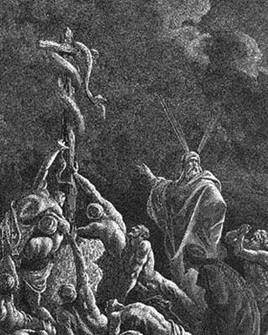
Пример: Числа 21:4-9.
Укус змеи = грех. Оба ведут к смерти – Рим 6:23
Решение? Посмотреть на змея, поднятого на деревянном посохе. Иоанна 3:14
Почему змей? 2 Коринфянам 5:21

Slide 6
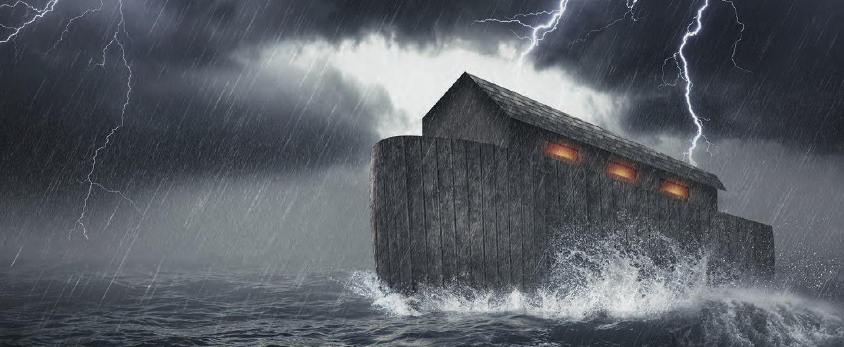
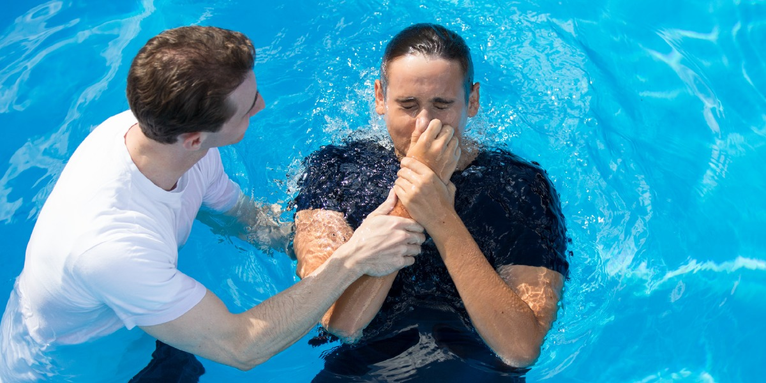
Потоп как прообраз

Slide 7
Предвестники в жизни Авраама
Исаак = Дитя обетования= мы
Измаил = Дитя, рожденное обычным путем = Израиль
Агарь = Ветхий Завет= Гора Синай= “Иерусалим реальности”
Сара = Новый Завет= “Небесный Иерусалим”

Slide 8
Бытие 22:1-11
Твоего единственного сына…
Гора Мория
На третий день
Исаак нес дрова
Авраам нес нож
Возвращен как бы из мертвых (метафорически Евр 11:19)

Slide 9
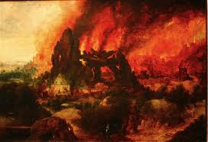
Содом и Гоммора
Содом – символ “мира.”
Содом = Египет = Вавилон Откровение 11:8
Откр 18:2-3
Содом – символ того, что Бог сделает с неправедными Луки 17:28-31
Кто Лот? 2 Петра 2:6
Кто жена Лота? Луки 17:32

Slide 10
Исторические типы и прототипы
ВЕТХИЙ ЗАВЕТ
НОВЫЙ ЗАВЕТ
РАБСТВО В ЕГИПТЕ
ПОТЕРЯННЫЕ В РАБСТВЕ ГРЕХА
БЛУЖДАЮТ ПО ПУСТЫНЕ
СПАСЕН, НО НЕ ЖИВЕТ ЖИЗНЬЮ УЧЕНИКА
ВХОЖДЕНИЕ В ЗЕМЛЮ ОБЕТОВАННУЮ
ВХОЖДЕНИЕ НА НЕБЕСА

Slide 11
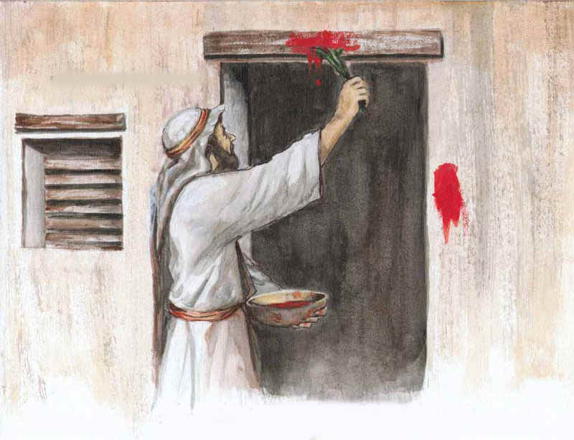
Прообразы в Ветхом Завете
Исход 3:7-10 Люди в рабстве – Бог посылает спасителя.
Моисей = Иисус
Фараон = сатана
Кара #10: Смертный приговор
1 Кор 5:7

Slide 12

Переход через Красное Море
Мы свободны!
Пока нет!
1 Кор 10:1-4

Slide 13
Прообразы Христа
Адам
Мелхиседек, Исаак, Иосиф
Моисей
Иисус Навин
Девора, Самсон, Саул
Давид
Илия, Иона
Даниил, Кир
Иисус Первосвященник, Эсфирь

Slide 14
Чтобы быть прообразом Мессии…
Пророк, Священник или Царь (или принц…)
Спасти Израиль (или язычников)

Slide 15
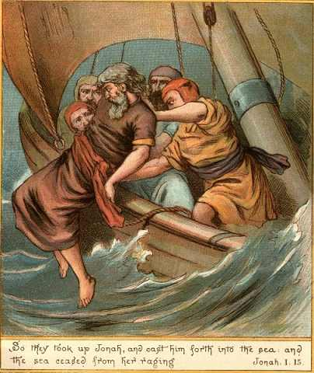
Иона
John 7:52 еще не было пророка из Галилеи
Matthew 12:39,40 Три дня и три ночи
Luke 11:30-32 Предложил спасение для язычников
Jonah 1:7 Азартные игры
Jonah 1:12 Сам предложил свою жизнь, чтобы спасти
Иона утишил бурю

Slide 16
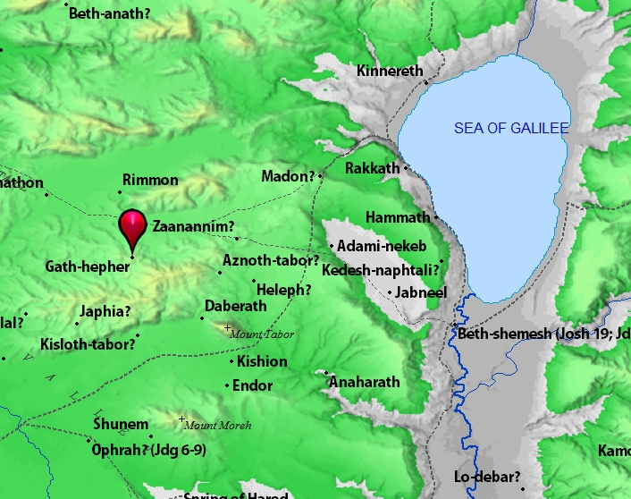
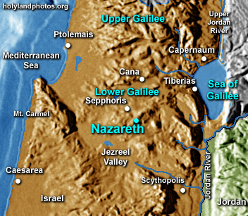
Гаф Хефер и Назарет 5 км друг от друга

Slide 17
Мелхиседек – прообраз Христа
Мелхиседек означает Царь Праведности.
Царь Салима означает Царь (Принц?) Мира
Он благословил Авраама (Бытие 14:19)
Авраам предложил ему десятину – жертву (Бытиеs 14:20).
Первосвященник избирался по своему характеру, а не по наследованию. Евр 7:15-16
Более великий, чем АвраамЕвр 7:4.
Дал Аврааму хлеб и вино (последняя вечеря)
Священник для всех, не только для иудеев.

Slide 18
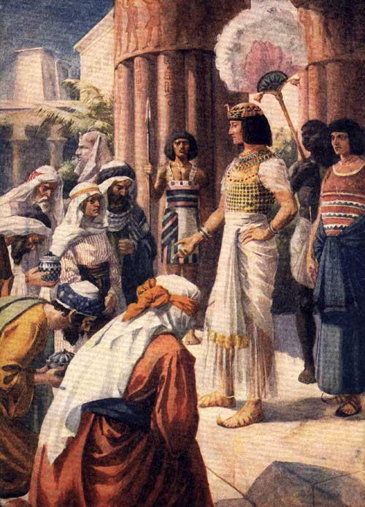
Иосиф – спаситель Израиля
Из любимца отца стал рабом в Египте и позже был возвышен до советница царя
Пастух
Сон: Будешь царем иудеев
Завистливые братья решили его убить
Предан за 20 серебрянников
Отправился в Египет
Спас Израиль

Slide 19
Параллели между Моисеем и Иисусом
Моисей
Иисус
Фараон пытался его убить
Ирод пытался его убить
Призван Богом выйти из Египта
Вынесен из Египта
Сорок дней в пустыне, чтобы приготовиться к служению
Сорок лет в пустыне, чтобы приготовиться к служению
Оставил высокое положение при царе, чтобы быть с изр.
Оставил положение с отцом, чтобы быть с изр.
Вел Израиль из Египетского рабства
Вел духовный Израиль из греха
Аарон приготовил ему путь
Иоанна Креститель приготовил Ему путь
Крестил Изариль в Красном море, чтобы освободить
Заповедовал крещение для прощения грехов
Дал манну в пустыне (типа того)
Дал духовный хлеб алчущим
Дал воду людям в пустыне
Дает духовную воду – Святой Дух
Говорил с Богом на горе Синай
Говорил с Богом на горе Хеврон

Slide 20
Давид, мой слуга(Езек 37:24-25)
Родился в Вифлееме Михея 5:2
Очень хороший пастух Иоанрна 10:11
Помазанный царь (параллель крещению Иисуса) 1 Царств 16:13
Физический царь физического Израиля
Принес Бога (ковчег) в Иерусалим (Воскресенье)
Спас Израиль от рабства филистимлян
Предложил жертву на горе Мориа, что спасло Израиль

Slide 21
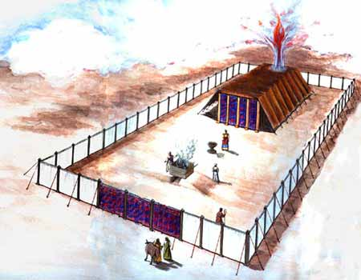
Модель иудейской скинии
Евреям 10:19-20

Slide 22
Тип и прототип относительно Скнии
Вещь в СКИНИИ
ТИП в новом завете
Отрывок
Сама скиния
Бог обитает с людьми
Иоанн 14:1-3, Иоанн 1:14J. Откр 1:13
Бронзовый алтарь для жертв
Жертва Иисуса за грехи
Евреям 9:14
Море
Крещение
Титу 3:5
Хлеб
Хлеб жизни Иисус
Иоанна 6:48-51
Светильник
Святой Дух
Захария 4:1-6
Алтарь
для курений
Молитвы святых
Откровения 5:8
Голубая, пурпурная и красная нити
Небеса, Царство Бога, Кровь ИИсуса
Завеса
Отделение от Бога
Матф 27:51
Ковчег Завета
Присутствие Бога
Пс 132:7,8
Трон Милосердия
Благодать Бога
The Cherubim
Ангелы в небесах
Иезекииля 10:15-22

Slide 23
Sacrificial Type and Antitype
Old Testament Sacrifice
New Testament fulfillment
Scriptures
Sweet Savor Sacrifices
The Burnt Offering
Jesus’ and our devotion to God
Ephesians 5:1,2 Romans 12:1,2
The Grain Offering
Giving back a contribution to God
Matthew 6:19-21
Romans 8,9
The Drink Offering
Pouring out our life for God
Luke 22:20 Philippians 2:16
The Fellowship Offering
Celebrating our blessings from God
John 10:10
1 Thess 5:16
Blood Sacrifices
The Sin Offering
Jesus’ sacrifice for our sins
1 Peter 1:18,19
2 Corinthians 5:21
The Guilt Offering
Maintaining a relationship with one another
Matthew 5:23,24

Slide 24
Дары- Приношения – Благоухание приятное
Всесожжение olah Левит 1
Приношение хлебное minchah Левит 2
Приношение вина nesek Левит 23
Приношение общения shelem Лев 3

Slide 25
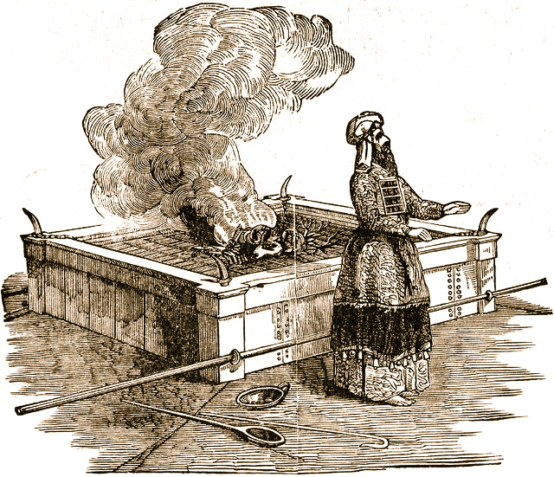
Всесожжение Левит 1
Возложить руки на животное.
Принести его в жертву
Очистить тело, но не голову
Сжечь на алтаре
Значение: Полное посвящение своей жизни Богу

Slide 26
Всесожжение
Иисус приносил всесожжения: Еф 5:1-2
Бог призывает нас приносить всесожжение. Римл 12:1-2 … ради благодати Божьей. Фил 1:20-22
Исаия 6:8 Вот я, пошли меня!
Что ты возложишь на алтарь?

Slide 27
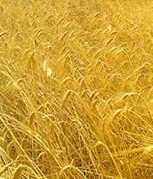
Предложение хлебное
Отдай ПЕРВЫЕ ПЛОДЫ того, чем Бог тебя благословил
НЕ по желанию.
Зерно = тяжелый труд
Масло = радость
Благовония = молитва
Соль = вечные благословения в небесах
Никакой закваски!!! 1 Кор 5:6-8 (или меда)

Slide 28
Хлебное приношение
Применение – наше пожертвование финансовое Богу 2 Кор 8,9
Для нас 10% не является заповедью, но давать жертвенно – это заповедь.
Малахия 3:7-10
Матфея 5:20

Slide 29
Приношение вина
Питье выливается на алтарь
Применение – мы выливаем свою жизнь на жертвенник.
Обычно приносилось вместе с хлебным приношением
Применение – мы даем десятину, но Бог хочет больше – он хочет всю нашу жизнь

Slide 30
Приношение вина
Иисус делал такое приношение Луки 22:20
Павел это делал Фил 2:16-17 2 Тим 4:6,7
Аггея 1:3 Для чего ты это копишь?
1 Тим 6:6-10 Доволен ли ты?
Самая большая радость идет от приношения вина

Slide 31
Приношение общения
Время праздновать благословения Бога!
Добровольно
Приношения обетов Левит 11:16
  Надежда на благословения Будущее
Приношения благодарности Левит 7:11-15
  Уже полученные благословения Прошлое
Добровольное приношение Левит 22:23
  Благодарность за благословения в настоящем Настоящее

Slide 32
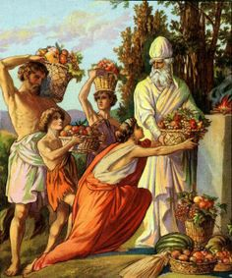
Жертва общения
Применение I Фес 5:16-18
  Всегда радуйтесь (приношение по своей воле)
  Постоянно молитесь(приношение обетов)
  Благодарите во всех обстоя- тельствах (приношение благодарности)
Сверху всесожжения

Slide 33
Жертвы крови
Приношение за грех chatat Левит 4
  За грехи против Бога
Приношение вины asham Левит 5
  За вред другому иудею
Евреям 9:13-14
Жертвы за намеренный грех нет! Лев 4:13-14 (Евр 10:26)

Slide 34
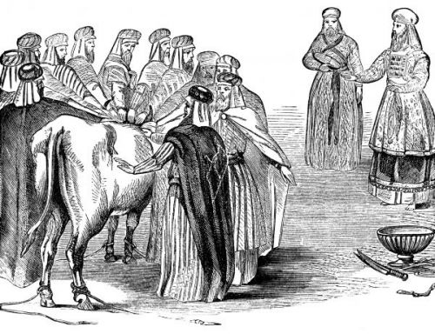
Приношение за грех Левит 4:1-5:13
Беспорочный овен или козел (как Иисус)
Обидчик кладет руку на жертву (Бог возлагает наши грехи на Христа) Исаия 53:6

Slide 35
Приношение за грех (продолж.)
Обидчик убивает животное. (Мы убили Иисуса) Matt 27:25
Кровь брызгается на алтарь и на завесу
Тело хоронится за пределами стана (Как Иисус) Евр 13:11-13

Slide 36
Приношение вины Левит 5:14-6:7
Только индивидуальное, не группой.
Обидчик сначала должен возместить ущерб. (Matthew 5:23-24)
Is 53:10 Иисус предложил себя как жертву вины.
Но….
Бог хочет, чтобы мы были уверены Евр 10:19-22

Slide 37
First Covenant Festivals as Types
Jewish Festival
Antitype in the Christian Life
Passover (pesach)
The Sacrificial Death of Jesus Christ
Feast of Firstfruits
The Resurrection of Jesus Christ
Feast of Unleavened Bread
Celebrating Being Free of Sin in Our Lives
Feast of Weeks/Pentecost (shavoat)
The Giving of the Holy Spirit and the Initiation of the Church
Feast of Trumpets (rosh hashanah)
Judgement Day, Jesus Coming Back
Day of Atonement (yom kippur)
The Day We Were Saved—Spiritual Birthday
Feast of Booths
(Tabernacles)
Celebrating Life in Fellowship with God

Slide 38
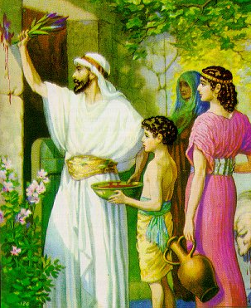
Passover/Pesach (Exodus 12:24-28)
Under a death sentence
Pure, undefiled Passover lamb (1 Cor 5:7-8, Rev 13:8)
Blood sprinkled on the wooden beam above the door.

Slide 39
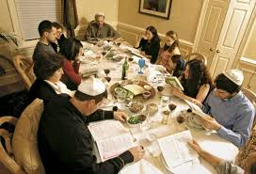
Passover/Pesach (Exodus 12:24-28)
A remembrance of salvation from death
A remembrance of salvation from slavery
No bone broken (Exodus 12:46 Psalm 22:17 Jn 19:31-33
Remove all the leaven (1 Cor 5:7)
Bitter herbs
The third cup:
the cup of redemption.

Slide 40
PASSOVER
CELEBRATE BEING FREED FROM OUR SINS

Slide 41
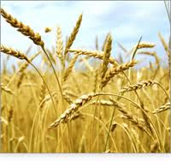
Feast of Firstfruits Lev 23:9-14
A harvest festival when there was no harvest.
A promise of a future harvest.
A foreshadow of the final resurrection.
A prefigure of the resurrection of Jesus. 1Cor 15:20-21
Coll 1:18 The first born from among the dead.

Slide 42
FEAST OF FIRSTFRUITS
CELEBRATE OUR PRESENT AND FUTURE RESURRECTION

Slide 43
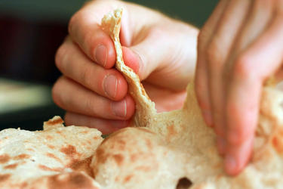
Feast of Unleavened Bread
Exodus 12:17-19 Celebrating a life of freedom in Christ. Freedom from sin.

Slide 44
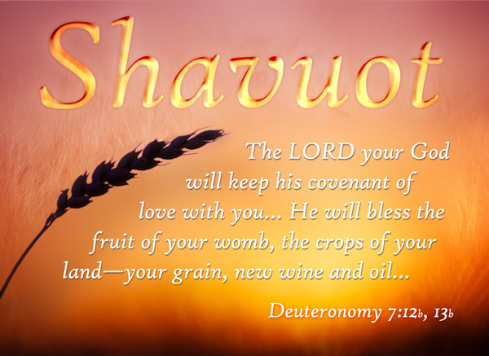
The Feast of Weeks/Pentecost/Shavuot
50 days after the Passover 49 days (7 weeks) after the Feast of Firstfruits.
Leviticus 23:15-17
Celebrating the harvest
of souls for eternity
1 Cor 3:5-9 The harvest
is the Lord’s

Slide 45
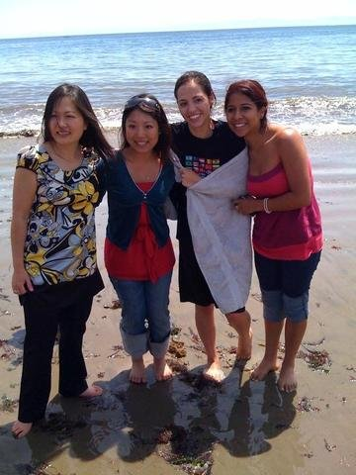
FEAST OF WEEKS/PENTECOST
CELEBRATING OUR OWN SALVATION AND THAT OF OTHERS

Slide 46

Feast of Trumpets Rosh Hashanah/Yom Teruah
Leviticus 23:23-25 A Harvest festival.
A foreshadow of the Return of Jesus.
  Matt 25:30-31, I Thess 4:13-14 Trumpet call.
A foreshadow of Judgment Day
Rabbis: Stay awake all night so you will be prepared.

Slide 47
FEAST OF TRUPMETS
LET US REFLECT ON OUR LIVES AND BE PREPARED FOR THE COMING OF JESUS

Slide 48
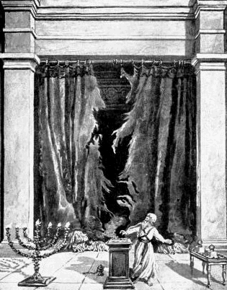
The Day of Atonement Yom Kippur
Sacrificial goat and scape goat.
Sins laid on sacrificial goat, killed outside the camp.
Incense fills the Holy of Holies
Priest enters the Holy of Holies and puts blood on the Mercy Seat

Slide 49
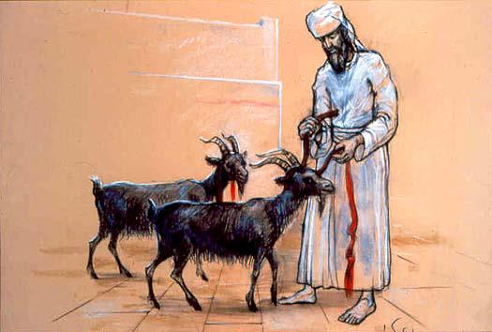
The Day of Atonement Yom Kippur
Scapegoat (Azazel) sent off into the wilderness
Bodies burned outside the camp (Hebrews 13:11-14)
Prefigure of the salvation of Jesus. Hebrews 9:11-15, 23-24

Slide 50
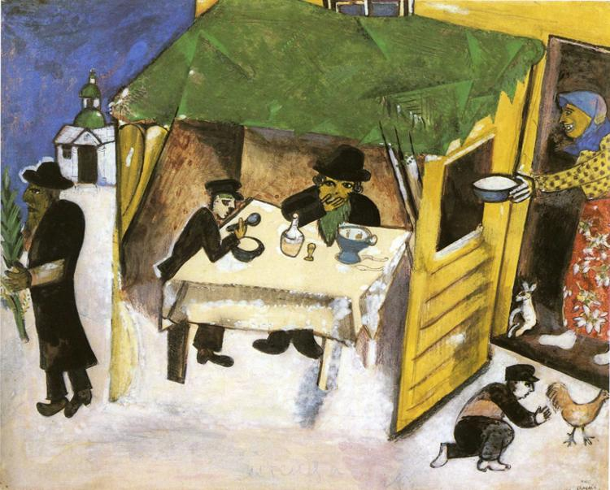
Sukkot/Feast of Booths/Tabernacles
Seven day festival
Harvest Festival
Build a booth and live in it for a week. Leviticus 23:33-43
Remembrance of Wandering in the Wilderness = living in a relationshiip with God.
John 1:14

Slide 51
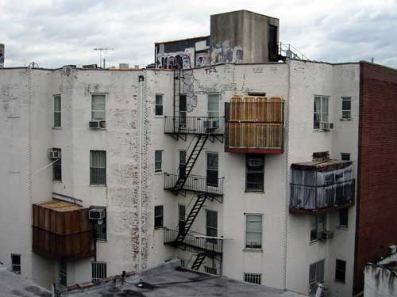
Sukkot in a City

Slide 52
Tabernacles/Booths/Sukkot
A Celebration of Wandering in the Wilderness: Living in Close Fellowship with God (John 1:14 Jesus tabernacled with us)
Tabernacles in the OT Ezek 37:24-27 Ezek 48:35 Zech 14:16
Tabernacles in the NT 2 Cor 5:1-5
Water Motif: Water Pouring Ceremony
Light Motif: The Illumination of the Temple

Slide 53
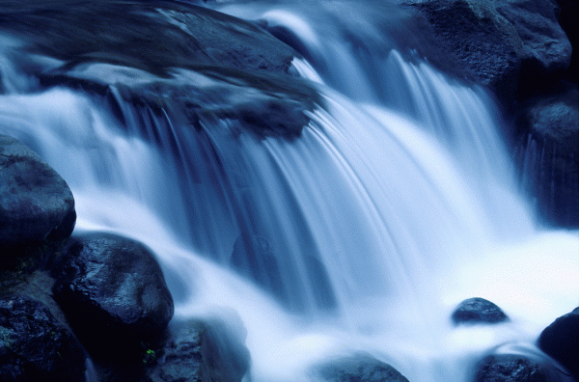
John 7:37-39 Living Water
If anyone is thirsty, let him come and drink. Whoever believes in me, as the Scripture has said, streams of living water will flow from within him
Isaiah 12:3
Zech 14:8,16
Joel 3:18

Slide 54
TABERNACLES
EXPERIENCING LIFE IN FELLOWSHIP WITH CHRIST AND WITH THE HOLY SPIRIT

